Slide 1
Федеральное государственное бюджетное образовательное учреждение высшего образования
«МИРЭА – Российский технологический университет»
РТУ МИРЭА
Институт информационных технологий
Кафедра инструментального и прикладного программного обеспечения
Дисциплина «Шаблоны программных платформ языка Джава»
КУРСОВАЯ РАБОТА
Приложение «Каршеринговая компания»
Студент: Утенков Ю. Ю.
Группа: ИКБО-36-22
Руководитель: старший преподаватель Рачков А. В.
Москва 2024

Slide 2
Цель
Разработка программного продукта-приложения «Каршеринговая компания»
Задачи
1. Провести анализ предметной области разрабатываемого продукта-приложения
2. Обосновать выбор технологий разработки продукта-приложения
3. Создание Spring MVC-web приложения
4. Создание RESTful web-сервиса
5. Использование при создании Spring ORM и Spring DAO
6. Настройка системы сборки проекта
7. Выполнить презентацию по курсовой работе

Slide 3







Технологии разработки
Java
Spring
Maven
Docker
IntelliJ IDEA
PostgreSQL
GitHub
Браузеры: Chrome, Firefox
Устройства: ПК
3

Slide 4
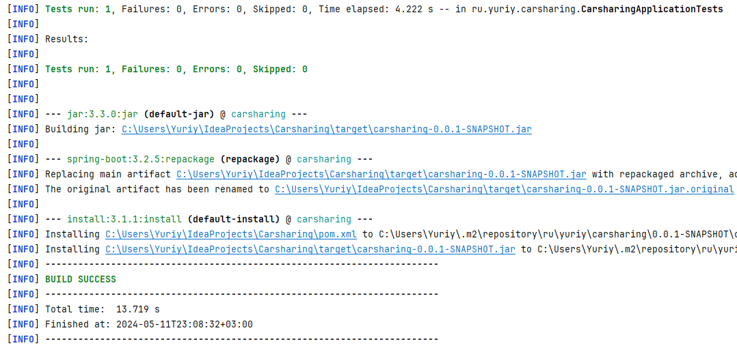
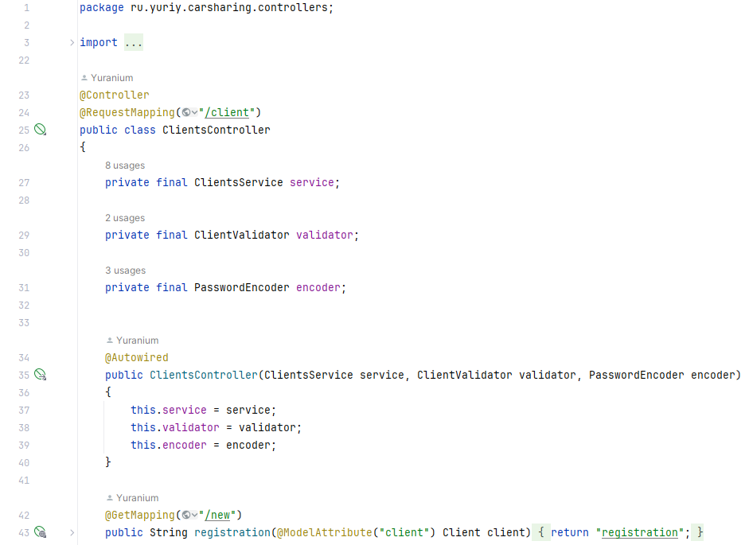
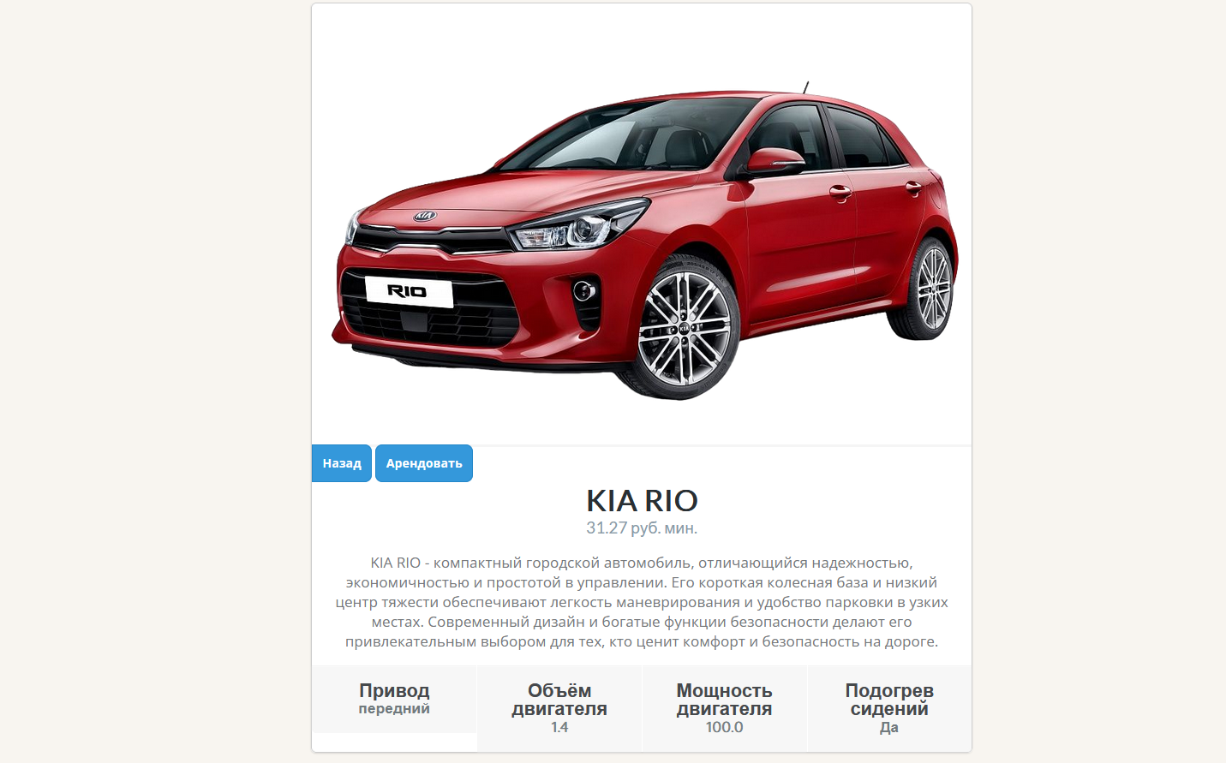
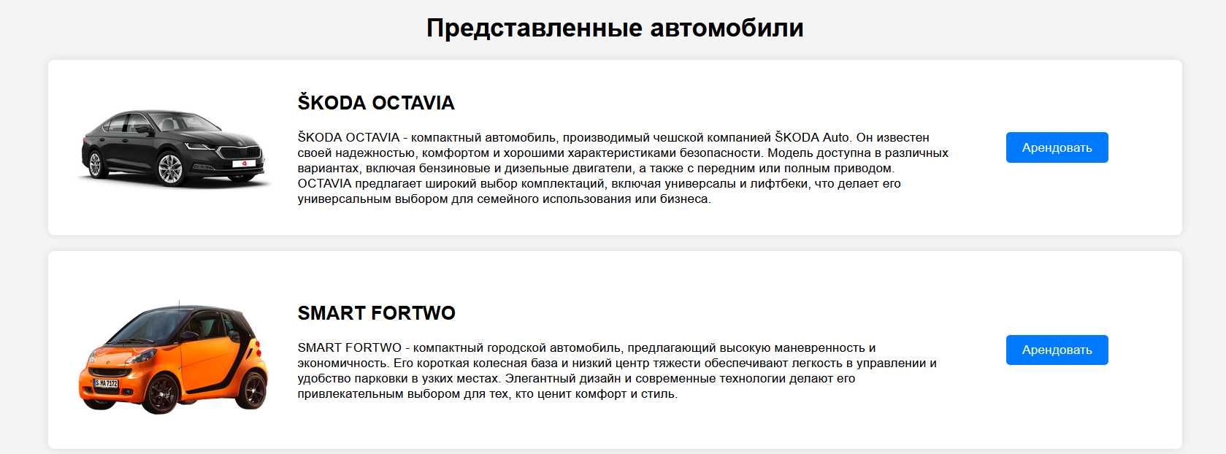
Разработка

Slide 5

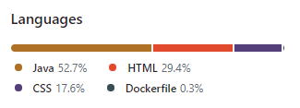
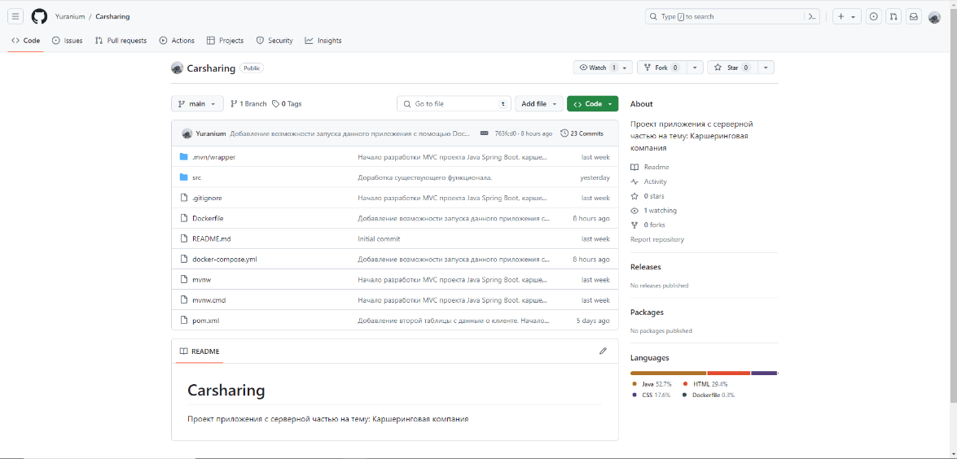
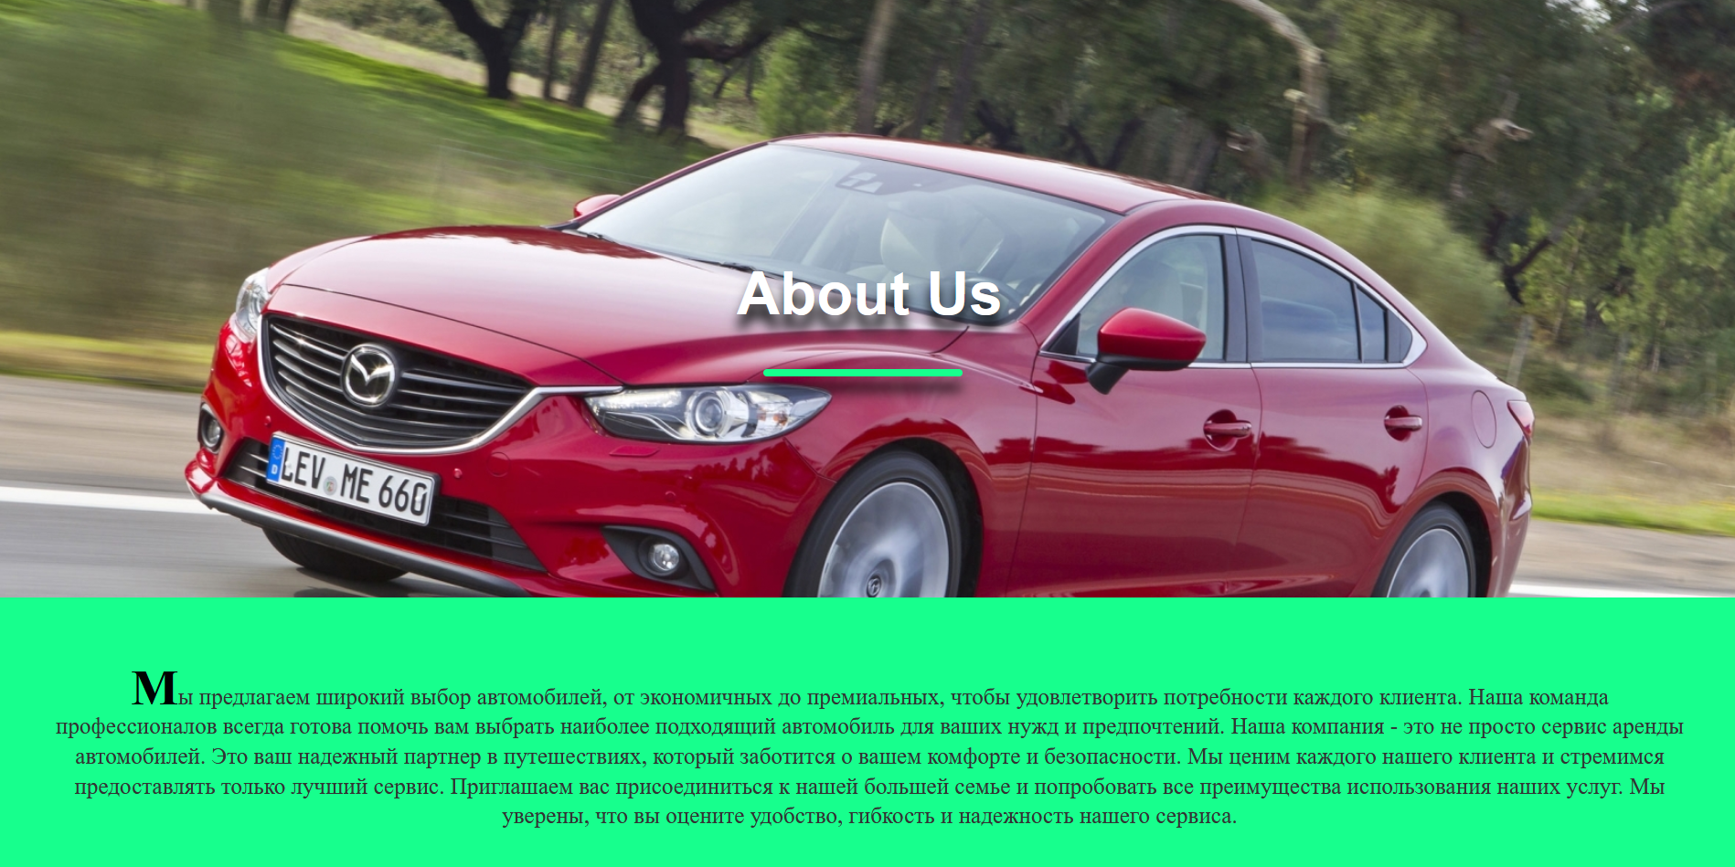
Результаты
Разработано приложение на тему “Каршеринговая компания”
Получены навыки в использовании Spring framework’s
Настроено подключение к БД
Есть возможность арендовать автомобили
Есть возможность регистрации с дальнейшей
переадресацией в БД (PostgreSQL)
URL хранилища с кодом: https://github.com/Yuranium/Carsharing
URL разработчика: https://github.com/Yuranium
5

Slide 6
СПАСИБО ЗА ВНИМАНИЕ!

